Slide 1
Mercado Fácil

Slide 2
O que é o Mercado Fácil?

Slide 3
Como foi aplicada a engenharia de Software no projeto?

Slide 4


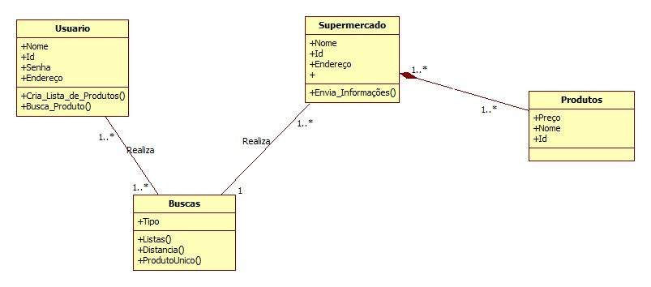

Slide 5

Plataformas atingidas

Slide 6

Sistemas de desenvolvimento

Slide 7


Slide 8


Slide 9
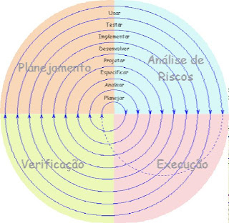
Modelos Espiral

Slide 10
Problemas de implementação

Slide 11
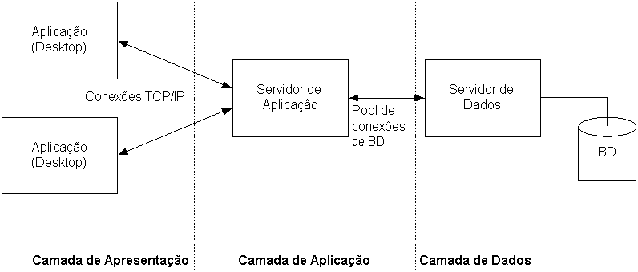

Slide 12
Segurança

Slide 13
Desenvolvimento

Slide 14
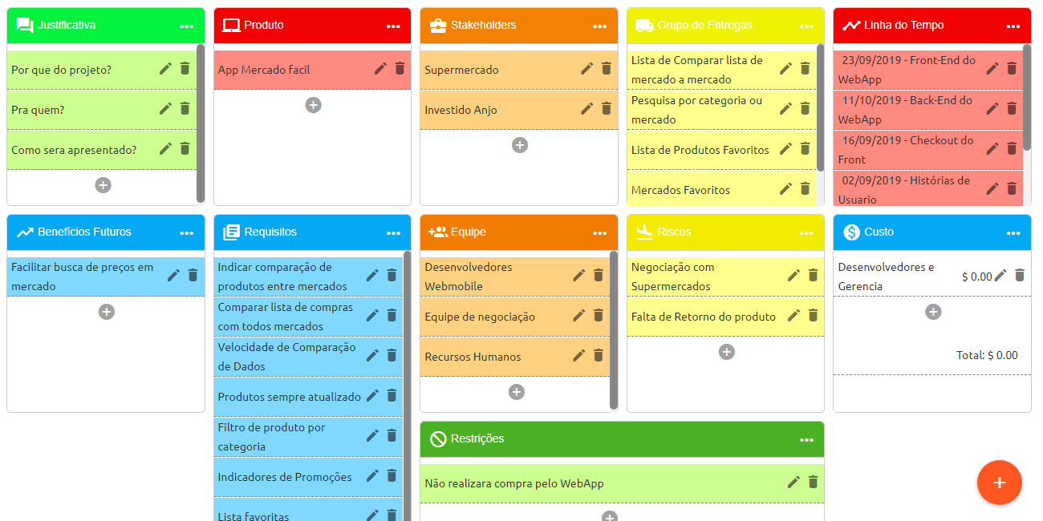

Slide 15
Na Prática

